Slide 1
作业3：数据拟合模型

Slide 2
作业要求
任务：以下2选1
平面点列的曲线拟合
使用神经网络进行昆虫分类
目标
学习和实现数据拟合的数学模型并进行可视化
提交时间：
2022年4月30日星期日

Slide 3
Option 1： 平面点列的曲线拟合

Slide 4
问题：平面点列的插值曲线

Slide 5



求点列的参数
$$t$$
$$\left\{\begin{aligned}x=x(t) \\ y=y(t)\end{aligned}\right.$$
$$t∈[0,1]$$

Slide 6
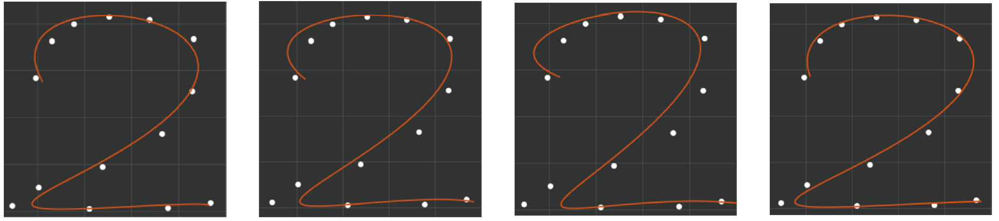
曲线拟合
弦长参数化 中心参数化 均匀参数化 Foley-Nielsen 参数化

Slide 7
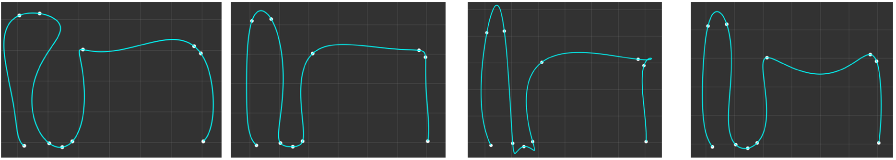
曲线拟合
弦长参数化 中心参数化 均匀参数化 Foley-Nielsen 参数化

Slide 8
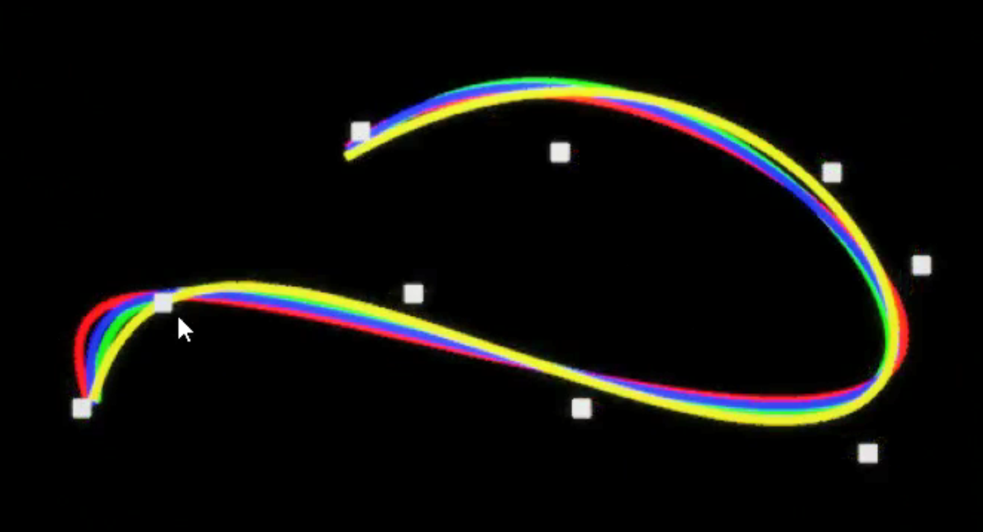
不同的拟合曲线比较

Slide 9
作业要求
可尝试使用不同函数实现拟合模型，并进行比较
常用函数类型：多项式函数、RBF函数、神经网络函数…

Slide 10
Option 2： 使用神经网络进行昆虫分类

Slide 11
“hello, world”热身练习
初次接触并学习神经网络

Slide 12
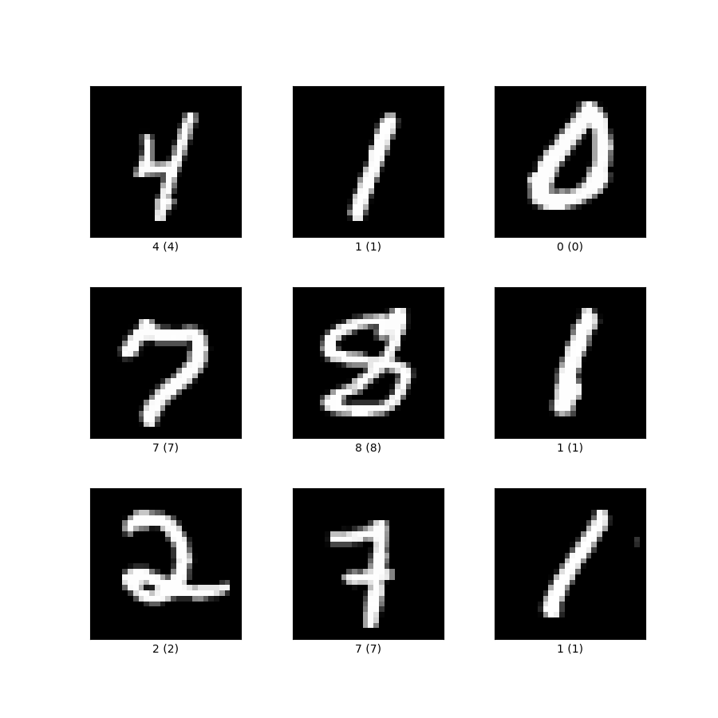
手写数字识别
Minist:分为2部分，60000个的训练数据集与10000个的测试数据集。(测试集的前5000个示例来自原始的NIST训练集。最后的5000个来自原始的NIST测试集。前5000个比后5000个更容易。)
http://yann.lecun.com/exdb/mnist/
https://tensorflow.google.cn/datasets/catalog/mnist

Slide 13
每个图片28x28=784个像素，训练数据集为[60000,784]
每个图的标签为0-9的one-hot编码，例如[0,0,0,0,1,0,0,0,0,0]，标签为[60000,10]

Slide 14
资源
Tensorflow 或者PyTorch进行训练
Tensorflow ：https://tensorflow.google.cn/install/pip
PyTorch： https://pytorch.org/get-started/locally/#windows-installation
或者使用Anaconda一键式安装
考虑到有些同学的机器配置较低，可以不需要使用GPU进行训练， 例如Tensorflow 可以只安装CPU版本

Slide 15
昆虫分类问题
生物学家对某昆虫进行研究，发现该昆虫具有3个不同的属性，即可分为3类，依据的资料是体长和翼长。
相关数据文件在目录\insects下，数据格式为：
每一行 (x,y,label)：x为体长值，y为翼长值，label为所属类别0/1/2
*.txt
0.822451 1.073889 0
0.887051 1.538393 0
…
…
2.380318 0.034133 2

Slide 16
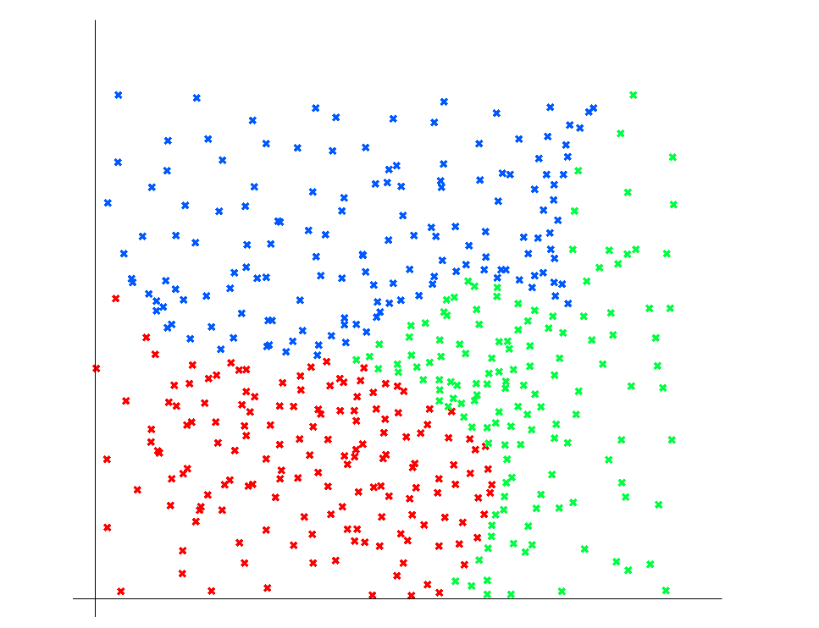
数据集1
insects-training.txt 为生物学家所鉴定的分类结果，作为训练集
insects-testing.txt 作为测试集，其中数据可分为两部分来进行测试：
前60个为从训练数据中随机抽取的
后150个为不在训练数据集的新数据
insets-training.txt

Slide 17
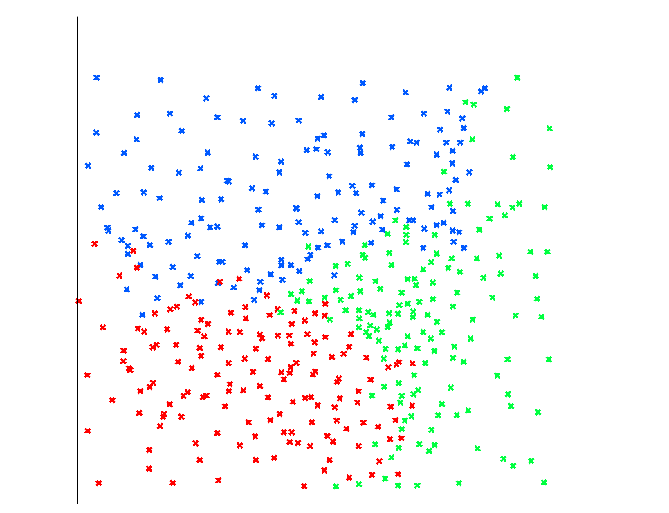
数据集2
insects-2-training.txt 为生物学家所鉴定的分类结果，作为训练集
insects-2-testing.txt 作为测试集，其中数据可分为两部分来进行测试：
前60个为从训练数据中随机抽取的
后150个为不在训练数据集的新数据
Insets-2-training.txt
【注】inset-2为在测量昆虫体征时带有部分误差（噪声）

Slide 18
作业要求
利用神经网络来对昆虫进行学习分类
可测试不同的网络结构、不同的激活函数对结果的影响
分析神经网络模型方法的影响因素及性能

